Slide 1


“Enfoques “Bottom-up” para la formación de competencias en medidas de Salud Pública no farmacológicas en poblaciones vulnerables del Municipio de Trelew”.
Patagonia Argentina
Resumen de Experiencia
Notes:
Para usar esta diapositiva de animación de título con una nueva imagen, simplemente 1) mueva la forma semitransparente superior a un lado, 2) elimine la imagen de marcador de posición, 3) haga clic en el icono de imagen para agregar una imagen nueva, 4) mueva la forma semitransparente a la posición original, 5) actualice el texto de la diapositiva.

Slide 2



3 organizaciones de Trelew
Municipio de Trelew, Punto Digital Trelew y Laboratorio de Investigaciones Comunitarias
Con diferentes propósitos
Estado Municipal, Apoyo para la inclusión en entornos digitales y la creación de conocimiento basado en la comunidad
Unidos por un mismo objetivo
Un programa de capacitación de medidas de salud publica no farmacológicas contra CoViD-19 en poblaciones vulnerables con un enfoque innovador.
Notes:
Combine una imagen y varias afirmaciones clave con una cuadrícula muy eficaz.

Slide 3
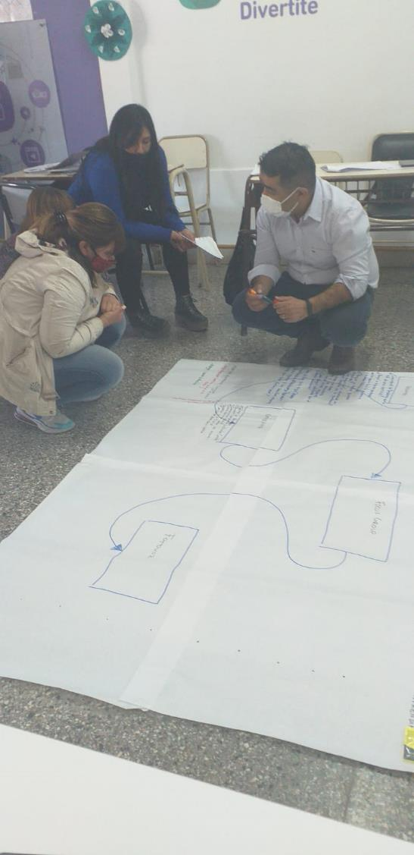


¿Qué son los enfoques Bottom-up ?
Aquellos enfoques programáticos donde “los agentes externos actúan para apoyar a la comunidad en la identificación de problemas que son importantes y relevantes para sus vidas, y les permiten desarrollar estrategias para resolver estos problemas”
Laverack, 2000.
¿Que aportan de nuevo?
Los enfoques Bottom-up (de abajo hacia arriba) permiten diseñar intervenciones basadas en las expectativas y miradas locales que, si se complementan con las políticas o planes sanitarios implementadas desde un orden jerárquico superior (top-down) logran acciones mas eficaces y adaptadas a las necesidades locales.

Slide 4
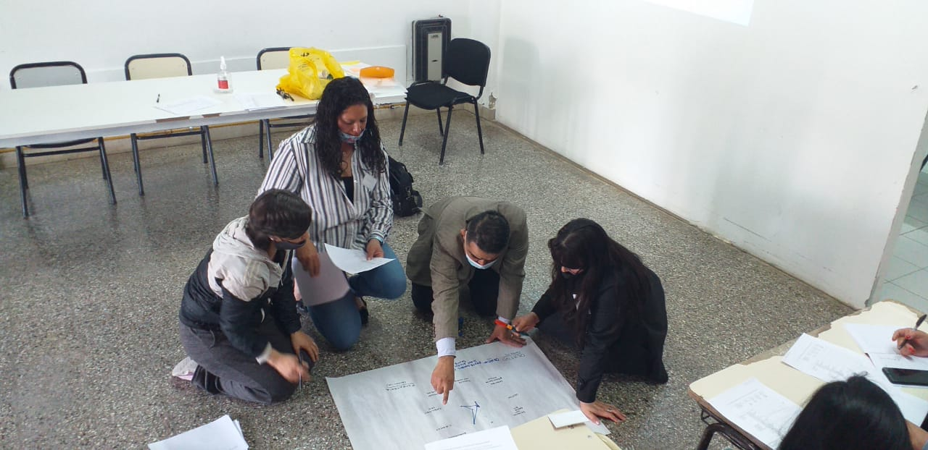
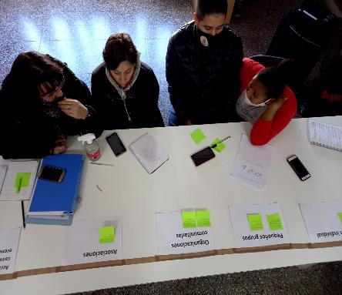
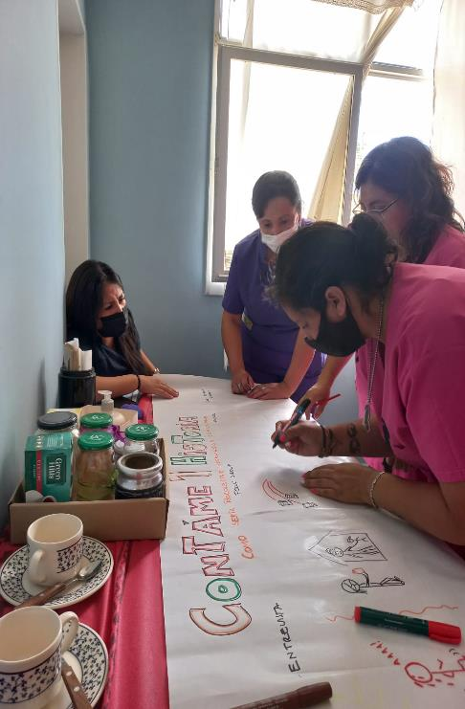
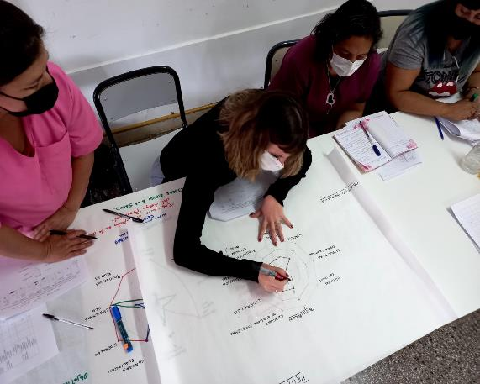

Población objetivo
1.-Con experiencia en salud comunitaria (TCST zona vulnerable)
2.-Legos en salud comunitaria
Concejo de Pastores de Iglesias Evangelicas de Trelew (CoPIET | Miembros de movimientos sociales de Trelew | Miembros de Asociación Vecinal Santa Catalina

Slide 5
Septiembre 2021
¿Cual fue nuestra propuesta para la “Convocatoria para presentación de interés en la elaboración de propuestas para promover y fortalecer la implementación de las “Orientaciones para la aplicación de medidas de salud pública no farmacológicas en grupos de población en situación de vulnerabilidad en el contexto de la COVID-19”.
Un programa de marketing social
Orientado a promover los contenidos de la guía en poblaciones vulnerables
Un programa de capacitación para comunidades vulnerables
Orientado a brindar los contenidos de la guía mediante enfoque bottom-up.
Una evaluación de la experiencia
Una evaluación formativa y una evaluación de resultados.
El núcleo central de la experiencia, orientada a la innovación de políticas publicas.

Slide 6
Septiembre 2021
¿Cual fue la estrategia pedagógica de nuestra propuesta
“Convocatoria para presentación de interés en la elaboración de propuestas para promover y fortalecer la implementación de las “Orientaciones para la aplicación de medidas de salud pública no farmacológicas en grupos de población en situación de vulnerabilidad en el contexto de la COVID-19”.
Sincrónico
Escala visual
Presentación
Taller
Un programa de capacitación para comunidades vulnerables
Orientado a brindar los contenidos de la guía mediante enfoque bottom-up.
Asincrónica
Aula virtual
Capsula, Presentación, ejercicio
El núcleo central de la experiencia, orientada a la innovación de políticas publicas.

Slide 7
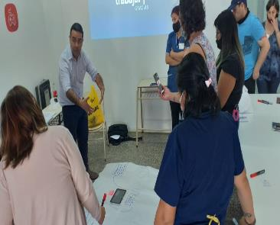
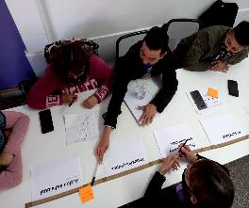
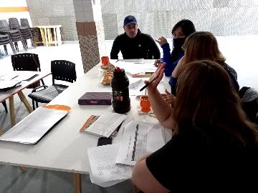

Talleres “Enfoques “Bottom-up” para la formación de competencias en medidas de Salud Pública no farmacológicas en poblaciones vulnerables del Municipio de Trelew”. Argentina, noviembre 2021.
Un programa de capacitación para comunidades vulnerables
QUE IMPLICA TRABAJAR Y COMPROMETERSE EN UNA COMUNIDAD
DESARROLLAR UNA ESTRATEGIA
LA LOGICA DE UN PROYECTO CON UN ENFOQUE BOTTOM-UP
Con un enfoque “bottom-up”
Tiene como objetivo central
DESARROLLAR CAPACIDAD COMUNITARIA
COMUNICAR Y ESCUCHAR: HABILIDADES ESENCIALES
COMO SE PUEDE DESARROLLAR “CAPACIDAD” EN UNA COMUNIDAD
RECOLECTAR INFORMAVION EN LA COMUNIDAD

Slide 8
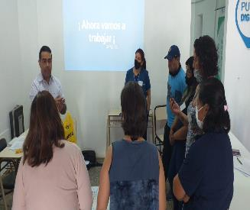
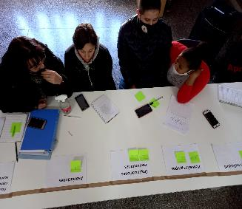
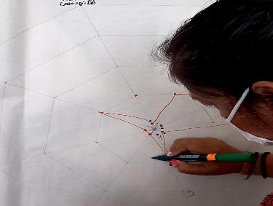
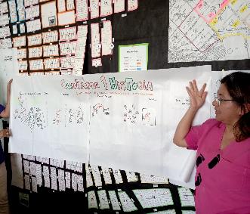
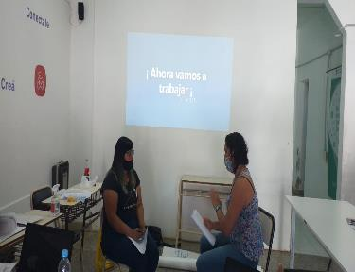
Talleres “Enfoques “Bottom-up” para la formación de competencias en medidas de Salud Pública no farmacológicas en poblaciones vulnerables del Municipio de Trelew”. Argentina, noviembre 2021
1
2
3
4
5
Involucrarse y trabajar con las comunidades.
Enfoques de arriba hacia abajo y de abajo hacia arriba.
Desarrollar y medir la capacidad de la comunidad
Recopilación de información basada en la comunidad.
Mejorar habilidades de comunicación y escuchas

Slide 9
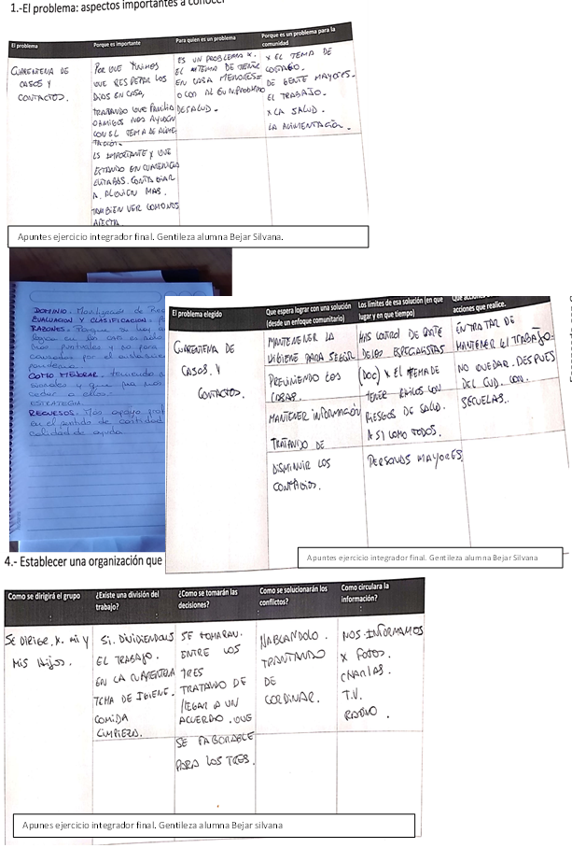
Paso 6
El diseño de un proyecto con enfoque bottom-up.
TALLER
Paso a paso en la elaboración de un proyecto con enfoque Bottom-Up e integrarlo con las intervenciones gubernamentales

Slide 10
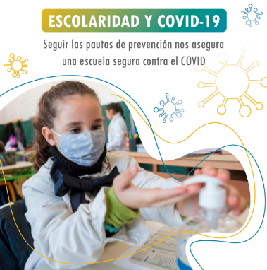
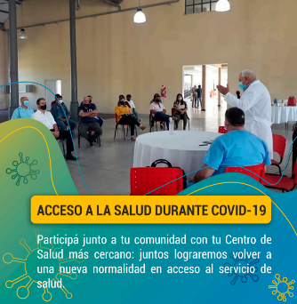
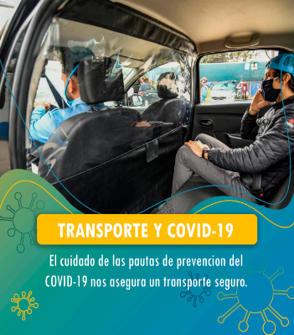
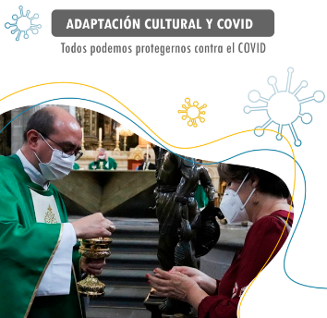

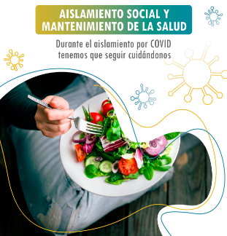
6
El diseño de un proyecto con enfoque bottom-up.
TALLER
Paso a paso en la elaboración de un proyecto con enfoque Bottom-Up e integrarlo con las intervenciones gubernamentales (componente 2 de nuestro proyecto)

Slide 11
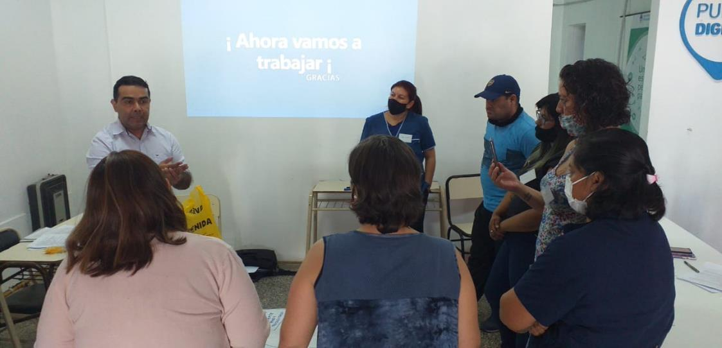
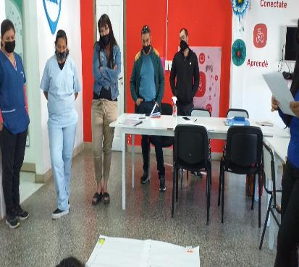
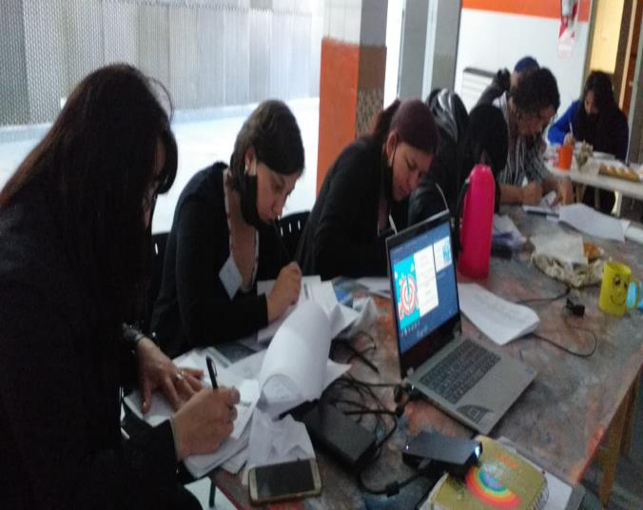
Barreras
La brecha digital//Asimetrías de conocimiento//Las dificultades de la vida cotidiana en comunidades vulnerables//No todas las comunidades son permeables a procesos participativos//Las resistencias del sistema de salud en empoderar//La saturación y clima cambiante en relación al tema CoVID-19// Dificultades metodológicas para realizar una encuesta CAP
Logros
Múltiples productos pedagógicos (aula virtual, guías de taller, contenidos audiovisuales) con posibilidad de servir de plataforma para otros tópicos//Una experiencia con una evaluación formativa y de contenidos (la evaluación formativa fue la base de un trabajo que estamos viendo para su publicación)//Una red interesada en replicar la experiencia
Aprendizajes
Creer en que nuestras comunidades y en la capacidad de generar sus propias soluciones/la necesidad de nuevos enfoques/ lo útil para adaptar al contexto comunitario planes y programas
Notes:
Combine una imagen y varias afirmaciones clave con una cuadrícula muy eficaz.

Slide 12
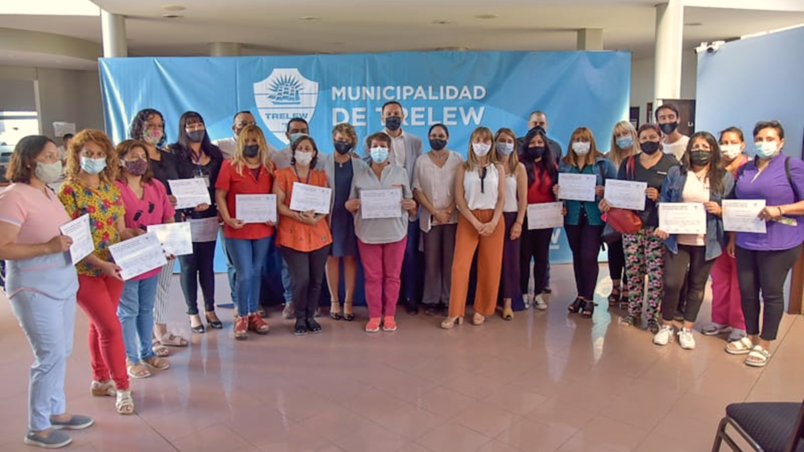
Muchas Gracias
Neal Creative | haga clic e infórmese

